Slide 1
2022.12.28
第８回副首都推進本部（大阪府市）会議
資料２
改定ビジョンにおける柱建てと
「これまでの取組」に関する記載について
大阪府・大阪市 副首都推進局

Slide 2
１
目次
１ 改定ビジョンの柱建て（イメージ）・・・・・・・・・ ２
２ これまでの取組 ・・・・・・・・・・・・・・・・・・ ４
・これまでの取組 ・・・・・・・・・・・・・・・・・・ ４
・指標で見る経済・社会の動き・・・・・・・・・・・・ １２
３ 改定の進め方・・・・・・・・・・・・・・・・・・・ １９

Slide 3
１ 改定ビジョンの柱建て（イメージ）
現行ビジョンの考え方を土台に、有識者による意見交換会での議論と副首都推進本部会議での議論を踏まえ、ビジョンを改定。
改定のポイントや、改定ビジョンのめざす姿・戦略・工程とあわせて、これまでの取組や大阪のポテンシャルを分かりやすく示す。
改定ビジョンの柱建て（イメージ）
現行ビジョンの柱建て
改定趣旨
(経過、視点、ポイント、アプローチ方法等）
改定ビジョンの基本的な考え方
  大阪がめざす副首都の姿の再定義（役割含む）
  目標と戦略・工程の再構築等
これまでの取組と新たな取組の方向性
  これまでの取組（指標で見る経済・社会の動き含む）
  大阪の特性・強みの再確認
  今後の取組の方向性（経済成長面の取組含む）
  副首都を支える世界標準の都市機能
  副首都を支える行政の仕組み、国への働きかけ
今後の進め方
第１章 副首都の基本的な考え方
1.なぜ副首都が日本に必要か
2.副首都・大阪が果たすべき役割
・西日本の首都 ・首都機能バックアップ
・アジアの主要都市 ・民都
第２章 副首都・大阪の確立、発展に向けた戦略
1.戦略の考え方
2.機能面～副首都に必要な機能面での取組み～
3.制度面～副首都に必要な制度面での取組み～
4.経済成長面～副首都として発展するための
経済成長面での取組み～
第３章 その先にあるもの
～副首都として発展する未来の大阪～
第４章 今後の進め方
２

Slide 4
３

Slide 5
２ これまでの取組
これまでの取組
４

Slide 6
５
■ 府市一体の取組
過去の大阪は、大阪府市の連携が不十分であったことにより、二重行政や二元的な政策の実施など、大阪全体を見たサービスの最適化が図られずにいた。
近年は、知事と大阪市長をトップとする「副首都推進本部会議（2014年までは府市統合本部)」のもと、副首都ビジョンを中心に、スピード感をもって成長に向けた取組み（交通網の整備など）を推進。府市それぞれの機関統合や民営化など、都市機能を高める改革にも戦略的に取り組んできた。
制度面では、府内市町村の基礎自治機能や広域機能の充実に取り組んできたほか、大都市制度改革（いわゆる大阪都構想）に関しては、特別区の設置に関する二度目の住民投票が行われ、その結果は否決となった。その後、大阪市の存続を前提に、府市連携をより強固なものとするために「府市一体条例」を制定。大阪市が担っている基礎自治に関しては、これまでに区長の権限と裁量を拡大。総合区については、制度案が取りまとめられたが、その後は議論は進んでいない。
【主な取組】
（年度）
2011 | 2012 | 2013 | 2014 | 2015 | 2016 | 2017 | 2018 | 2019 | 2020 | 2021 | 2022
大阪府市統合本部会議
（全27回）
副首都推進本部会議
（全22回）
条例化
副首都推進本部会議
（全７回）
都市インフラ
◎うめきた２期区域
まちづくり方針
◎淀川左岸線
延伸部事業化
◎なにわ筋線
事業化
◎新大阪駅
周辺地域
都市再生
緊急整備
地域
まちづくり
方針2022
◎大阪城東部地区の
まちづくりの方向性
◎防潮堤
液状化対策
◎夢洲まちづくり
構想
◎夢洲
まちづくり
基本方針
◎大阪
港湾局
◎大阪都市
計画局
●地下鉄
民営化
○府内一水道
に向けたあり方
検討報告書
◎大阪
“みなと”
ﾋﾞｼﾞｮﾝ
◎府営住宅
市移管
●ﾊﾞｽ
民営化
●工業用
水道PFI
実施
◎ﾊﾟｰｸ
ﾋﾞｼﾞｮﾝ
【凡例】
下線：現行ﾋﾞｼﾞｮﾝの機能面の
取組み
太字：現行ﾋﾞｼﾞｮﾝの経済成長
面の取組み
○：府の取組
●：市の取組
◎：府市の取組
●市民病院
独法化
●ごみ焼却
一部事務
組合事業
開始
●家庭系ごみ
収集輸送
改革ﾌﾟﾗﾝ
◎住吉母子
医療C
供用開始
●家庭系ごみ
収集輸送
改革ﾌﾟﾗﾝ2.0
●水道基幹
管路PFI
実施方針
●ｸﾘｱｳｫｰﾀｰ
OSAKA㈱
設立
◎下水道
ﾋﾞｼﾞｮﾝ
◎地方衛生
研究所統合
（大阪健康
安全基盤研究所）
●下水道汚泥
処理施設
PFI実施
方針
◎消防学校
一体的運用
○消防広域化
推進計画

Slide 7
（年度）
2011 | 2012 | 2013 | 2014 | 2015 | 2016 | 2017 | 2018 | 2019 | 2020 | 2021 | 2022
成長・発展
◎副首都推進局
◎ｽﾏｰﾄｼﾃｨ
戦略
◎ｽﾏｰﾄｼﾃｨ戦略2.0
◎成長戦略
◎国家戦略
特区
◎成長新戦略
◎ｽｰﾊﾟｰｼﾃｨ
国家戦略
特区指定
◎ｸﾞﾗﾝﾄﾞﾃﾞｻﾞｲﾝ・
大阪
◎副首都ビジョン
◎万博
開催決定
◎万博を活かした
将来ﾋﾞｼﾞｮﾝ
◎万博推進局
◎都市魅力創造
戦略
◎信用保証
協会合併
○ｸﾞﾗﾝﾄﾞﾃﾞｻﾞｲﾝ・
大阪都市圏
◎大阪ｽﾏｰﾄ
ｴﾈﾙｷﾞｰﾌﾟﾗﾝ
◎大阪の
まちづくり
ｸﾞﾗﾝﾄﾞ
ﾃﾞｻﾞｲﾝ
◎大阪観光局
●大阪城公園
PMO導入
◎G20
開催決定
◎G20開催
◎大阪ｱｰﾂｶｳﾝｼﾙ
◎IR推進局
◎IR基本構想
◎国際金融
都市OSAKA
戦略
○公設試験
研究機関
独法化
◎大阪ﾏﾗｿﾝ
●てんしば
ﾘﾆｭｰｱﾙｵｰﾌﾟﾝ
◎公設試験
研究機関統合
（大阪産業技術
研究所）
◎大阪産業
局設立
◎SDGs未来
都市計画
◎IR区域
整備計画
認定申請
◎大阪
光の饗宴
◎御堂筋
ｵｰﾀﾑﾊﾟｰﾃｨｰ
◎水都大阪
ｺﾝｿｰｼｱﾑ
●博物館
独法化
●中之島
美術館
開館
◎難波宮跡
公園
Park-PFI
【凡例】
下線：現行ビジョンの機能面の
取組み
太字：現行ビジョンの経済成長
面の取組み
○：府の取組
●：市の取組
◎：府市の取組
●国際ﾊﾞｶﾛﾚｱ
中高一貫校
◎大学法人
統合
●動物園
独法化
◎大阪公立
大学開学
府市一体の取組に加え、府市それぞれで行った財政再建の取組により、教育・子育て環境の充実などを推進
制度面の取組み
○豊中市
中核市移行
○枚方市
中核市移行
○吹田市
中核市移行
○寝屋川市
中核市移行
○八尾市
中核市移行
基礎
○地方分権改革
ﾋﾞｼﾞｮﾝ改訂
○基礎自治機能の維持・充実に関する研究会
広域
～◎関西広域連合への参画
○兵庫・大阪連携会議
大都市制度
◎大阪府・大阪市
特別区設置
協議会設置
◎特別区設置に係る
住民投票
⇒賛成:694,844
⇒反対:705,585
◎大都市制度
（特別区設置）
協議会設置
◎特別区設置に係る
住民投票
⇒賛成:675,829
⇒反対:692,996
●総合区制度案作成（副首都推進局案）
◎府市一体条例制定
国への
働きかけ等
～◎首都機能ﾊﾞｯｸｱｯﾌﾟの位置づけ
に関する国への働きかけ
◎首都圏企業へのﾊﾞｯｸｱｯﾌﾟ拠点ﾌﾟﾛﾓｰｼｮﾝ
【凡例】
○：府の取組
●：市の取組
◎：府市の取組
○政府関係機関移転
提案書提出
○中小企業政策調査課新設
〇国立健康・
栄養研究所
移転完了
（３月予定）
○INPIT近畿統括本部設置
６

Slide 8
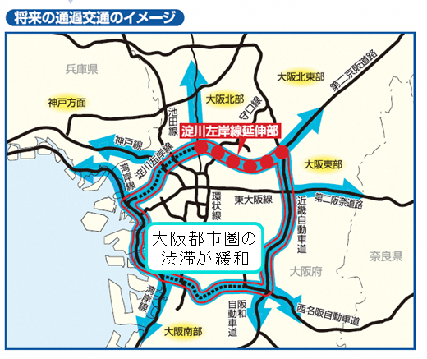
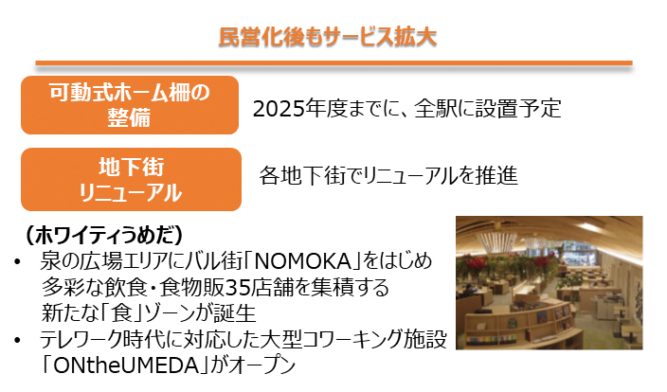
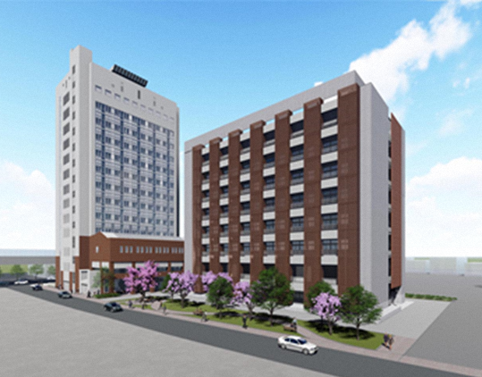
７
■ 副首都に必要な都市インフラの充実、公共機能の高度化など
大阪都市再生環状道路のミッシングリンクの解消に向け、淀川左岸線延伸部の整備について計画策定から迅速に対応し、事業化につなげた。
財務構造の改善、国際競争力の強化に向け、関空・伊丹空港の経営を統合するとともに、国内空港で初めてコンセッションを実施。その後、神戸空港も含めた関西３空港の一体運営を実現した。
経営の効率化、生産性の向上等に向け、全国初の地下鉄民営化を実現した。
安全・危機管理機能など住民サービスの向上における主な実績として、府市機能の統合による経営の効率化や機能向上に向けた、地方独立行政法人大阪健康安全基盤研究所の設立が挙げられる。また、府域全体における機能の高度化・最適化に向けた消防機能の強化、府内市町村水道の広域化なども進んでいる。
淀川左岸線の延伸
2017年４月、国土交通省、阪神高速道路㈱、西日本高速道路㈱を事業主体として事業化。
【整備効果】
都心部の交通渋滞緩和、沿道環境の改善
広域的な観光拠点間の時間短縮、定時性確保による観光需要の拡大 など
※第二京阪（枚方学研IC）～湾岸舞洲
ランプ 所要時間が22分短縮
（55分 → 33分）
関空・伊丹空港の経営統合
大阪健康安全基盤研究所
府域消防機能の強化
2012年７月、経営統合。同年11月、LCC専用ターミナルオープン。
2014年４月、世界最大手の航空貨物会社の北太平洋地区のハブ施設誘致成功。
2016年４月、関空・伊丹空港のコンセッションを開始、2018年４月、神戸空港のコンセッションを開始。⇒３空港一体運営の実現。
2017年４月、府立公衆衛生研究所と市立環境科学研究所を統合し設立。
西日本の中核的な地方衛生研究所として、健康危機事象への対応力等を確保。
高齢化に伴う救急需要の増加や大規模災害への対応に向け、府内消防機能の一元化を将来像としている。
現在、一部事務組合や消防事務の委託など、市町村消防の広域化に向けた取組を進めている。
【G20サミット対応】
G20サミット関連施設食中毒対策事業の実施
感染症強化サーベイランスの実施
【新型コロナウイルス感染症対応】
検査体制の強化
検査機能の相互補完
（森ノ宮・天王寺
両センター間）
疫学調査の充実
（疫学調査チーム
立ち上げ）
水道の広域化
大阪市営地下鉄の民営化
水需要の減や施設の老朽化などの課題に対応するため、水道事業の基盤の強化策として府域一水道をめざしている。
現在、大阪広域水道企業団と市町村水道事業者との統合や、大阪市と守口市による浄水場共同化（施設の最適配置・統廃合）などの取組を進めている。
2018年４月、Osaka Metroを設立。
（一元化施設）
出典：2021年11月第4回副首都
推進本部(大阪府市)会議資料

Slide 9
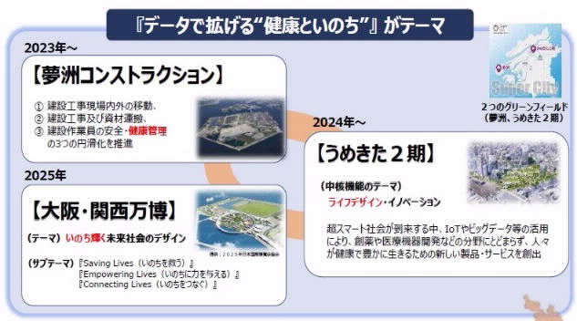
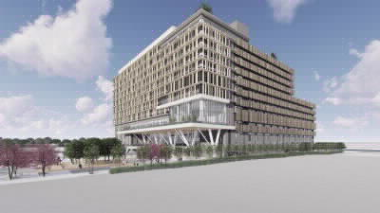
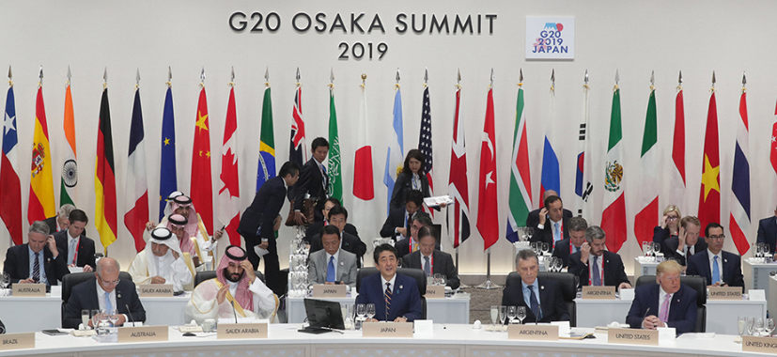
■ 大阪の成長を支える基盤となる機能の強化や、都市ブランド向上
産業支援・技術開発機能における主な実績として、府市機能の統合による相乗効果の創出に向けた、地方独立行政法人大阪産業技術研究所の設置、公益財団法人大阪産業局の設置などが挙げられる。
人材育成環境の充実における主な実績として、大阪のさらなる成長への貢献に向けた、大阪府立大学と大阪市立大学の統合による大阪公立大学の開学などが挙げられる。
都市ブランド向上に向けた主な実績として、日本が初めて議長国となったＧ20の大阪開催が挙げられる。
このＧ20開催誘致に加え、府市共同で提案し、国から特区指定を受けたスーパーシティ特区は、府市に加え、国や経済界等との協調連携により実現・成功に至った取組といえる。
大阪産業技術研究所
2017年４月、府立産業技術総合研究所と市立工業研究所を統合し設立。
研究開発から製造まで、企業の開発
ステージに応じた支援を一気通貫で提供。
【NEDO・革新型電池開発プロジェクト】
公設試験研究機関として唯一参画。
軽量化等により「空飛ぶクルマ」の実用
化に貢献
電気自動車用蓄電池開発プロジェクト
事業総額100億円（５年間）
小型化・軽量化（重量1/3）
安価（製造コスト 1/3）、
充電時間の短縮
（充電時間 1/3）
空飛ぶクルマ
出典：2021年11月第4回副首都
推進本部(大阪府市)会議資料
大阪産業局
大阪公立大学
スーパーシティ特区
2019年４月、大阪産業振興機構と大阪市都市型産業振興センターを統合し設立。
国際化、事業承継、創業・ベンチャー支援が主な３本柱。
府内の様々な支援機関と連携、オール大阪で中小企業支援機能・体制を強化。
大阪におけるスタートアップ・エコシステムの構築、促進に向けた取組を実施。
2022年４月、府立大学と市立大学を 統合し開学。
新たに「都市シンクタンク」・「技術インキュベーション」の二つの機能を強化・充実。
従来の“公立大学”の枠を越えたスケールで、大阪の成長への貢献をめざす。
出典：大阪府・大阪市スーパーシティ構想
G20大阪サミット
【スタートアップへの支援】
大阪産業局、大阪府、大阪市、堺市、経済団体、大学、金融機関等で連携
人材育成・流動化、海外スタートアップの誘致、万博で活躍するスタートアップの創出支援 等
2019年６月28日、29日開催。
出典：外務省HP
2050年までに海洋プラスチックごみによる追加的な汚染をゼロにまで削減することをめざす「大阪ブルー・オーシャンビジョン」を共有。
（森之宮キャンパス イメージパース）2025年開設予定
8
出典：公立大学法人大阪HP

Slide 10
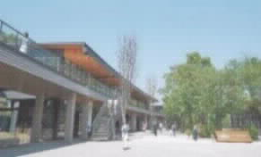
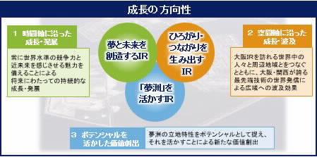
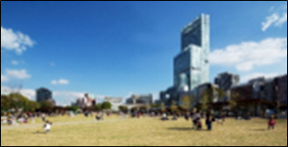
９
■ 民間の知恵と工夫を活かした取組～都市魅力の向上と大阪の発展に向けたインパクト創出～
民間活力を活かした都市魅力の向上等に関する主な実績として、経営改善やポテンシャルの更なる有効活用に向けた、全国でも先駆的な取組である大阪城公園パークマネジメント事業（ＰМО）の実施、ＰＰＰ事業による天王寺公園エントランスエリアのリニューアルオープンなどが挙げられる。
また、大阪発展の起爆剤として、構想から数年で開催決定にいたった大阪・関西万博や、国へ法整備を要望して実現したＩＲの立地推進の取組は、民間の知恵と工夫を活かしつつ、大阪がリードする形で国を動かしてきた取組といえる。
民間活力の導入による公園の魅力向上
2015年4月より、大阪城パークマネジメント事業（PMO）による飲食店やショップの充実、駅前エリアの整備、園内周遊システムによる回遊性向上などの取組を実施。
2015年10月に天王寺公園エントランスエリアがリニューアルオープン。
中心に大規模な芝生広場を整備するなど、シンボル性の高い景観を形成。
大阪・関西万博
IR
未来社会の実験場としてSociety5.0社会を体現すること、ポストコロナの時代を生きていけることに希望を持つことができるような「いのち輝く未来社会」 をテーマとして開催。
政府、地元自治体、経済界などオールジャパン体制で準備中。
民間の知恵と工夫を最大限に活かす民設民営のプロジェクト。
「大阪・夢洲地区特定複合観光施設区域の整備に関する計画」について、国へ認定申請済（2022年４月）。
（JO-TERRACE OSAKA （物販・飲食施設））
（天王寺公園エントランスエリア）
出典：2025年日本国際博覧会出展参加説明会資料
出典：大阪IR基本構想

Slide 11
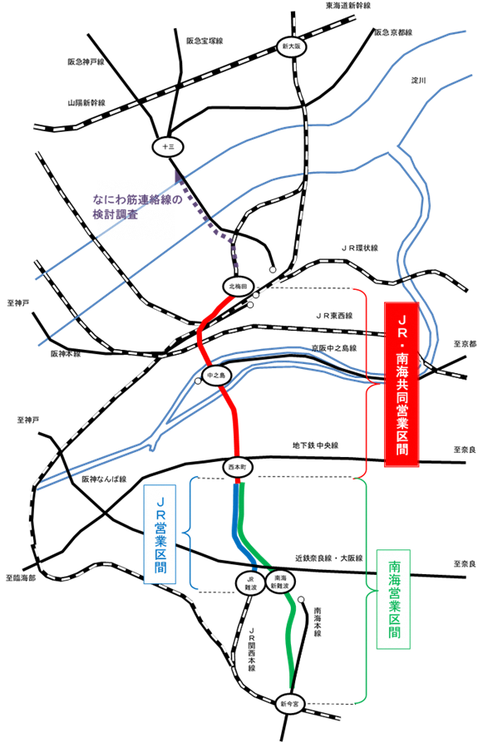
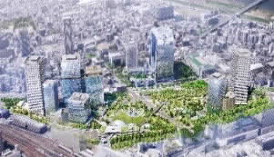
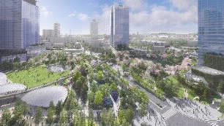
■ 持続的な経済成長のための取組～世界に誇れる都市空間の創造～
グローバル競争力の更なる強化に向け、うめきた２期の民間開発を推進するとともに、ＪＲ東海道線支線の地下化及び新駅設置、なにわ筋の整備などといった国際的広域拠点と都心部との結節強化に着手した。
うめきた2期のまちづくり
JR東海道線支線の地下化及び新駅設置、なにわ筋の整備
「みどり」と「イノベーション」の融合拠点の実現を目指し、大阪関西万博の前年の2024年夏頃の一部先行まちびらきに向け、民間整備等を着実に推進。
成長資源の「源泉」である国土軸（リニア・北陸新幹線、新名神高速等）や
国際的広域拠点（関空、臨海部）と、
「成長エンジン」である都心部との結節強化を実施。
開発前のうめきた（2004年）
現在のうめきた（2022年11月）
＜ JR東海道線支線の地下化及び新駅設置、なにわ筋の整備効果＞
JR東海道線支線の地下化やうめきた地区と関空を直結する新駅設置（大阪駅の新たな地下ホームとして整備）、なにわ筋線の整備により、アクセス時間は約2/3に短縮可能
[主要国際空港からの都心アクセス]
現在 64分※ ⇒ 整備後 44分
（提供：うめきた2期開発事業者）
うめきた2期完成予定イメージ
2022年５月時点のイメージパースであり、今後変更となる可能性があります。
（提供：うめきた2期開発事業者）
※ ＪＲ関空快速利用
■ 都市機能の充実を支える府市の制度に対する取組
府市の一体的な行政運営の推進に向けた取組として、成長戦略をはじめとする大阪の各種戦略の一元化や、府市共同による副首都推進局や万博推進局、ＩＲ推進局、大阪都市計画局、大阪港湾局の設置が挙げられる。
なお、こうした府市一体となった取組に加え、府市それぞれで行った財政再建の取組などにより、府市ともに財政効果が発現。教育・子育て環境の充実などに取組中。
10

Slide 12
11

Slide 13
２ これまでの取組
指標で見る経済・社会の動き
12

Slide 14
【大阪経済の状況】
13
新型コロナ拡大以前は、2008年のリーマンショック後に急速に落ち込んだ後、インバウンドの飛躍的な増加なども背景に、緩やかな回復基調が続いていた。
新型コロナ拡大前後は、2020年春から急速に悪化し、好調であったインバウンドはほぼ蒸発。現在は、中小企業景況調査で悪化がみられるものの、改善傾向にある。
【指標状況一覧】
 | 項目 | 状況
主要経済 指標 | 景気動向指数と府内総生産（大阪府） | 府内総生産は、リーマンショック後の落ちこみを底に、インバウンド増加なども背景にコロナ拡大前までの間、増加傾向。府内総生産と景気動向指数には一定の相関がみられ、景気動向指数が先行する形で府内総生産が増加。（※府内総生産の数値は2019年度が最新値であるため、景気動向指数と府内総生産の相関においては2019年度までの数値を用いている。）
 | 有効求人倍率と完全失業率 （大阪府） | 失業率は低下傾向で、有効求人倍率は伸びており、大阪の雇用環境は、リーマンショック後、コロナ前の2019年までの間、改善傾向。コロナ禍で雇用環境は悪化したが直近では改善傾向。
 | 有効求人倍率 | 東京都より低い状況であるが、2017年に入って全国平均を上回り、2018年第４四半期では全国を0.18ポイント上回る。2019年以降、コロナ禍により急激に落ち込むも、改善傾向。
 | 景気動向指数 | 大阪府では、リーマンショック後の2009年(66.1)からコロナ禍前の2018年（107.1）まで41の伸び。コロナの影響で落ち込むも2022年8月（95.0）まで回復。 全国では、2009年（71.4）から2017年（106.4）まで35ポイントの伸び。コロナの影響で落ち込むも2022年8月（101.8）まで回復。
 | 中小企業景況調査業況判断 | 全国と同傾向で推移。コロナ禍により急速に悪化したが、2020年第2期を底に回復基調。 しかし、最新値では▲27.7と悪化している。
市場の動向 | 開業率 | 全国平均を上回る上昇率を示しており、2020年度において東京都より0.6ポイント低いが全国平均を上回っている。開業数は2021年で2008年比1.3倍の増加。
 | 本社転入出 | 本社の転入が比較的安定している一方で、転出が減り、転出超過は減少傾向。
 | 宿泊施設客室稼働率 | コロナ前は、全国1位(2015-2017)、2位(2018,2019)と高かったが、コロナ後は、47位(2020)、46位(2021)と落ち込んでいる。
 | 商業地価 | コロナ禍以前は他都市をしのぐ上昇率を示している。コロナ後に落ち込んだ後、直近では回復基調。
 | 人口転入出（政令指定都市比較） | コロナ禍で落ち込みが見られるが、継続して転入が転出を上回っている。

Slide 15
【指標状況一覧】
 | 項目 | 状況
暮らし・健康 | 健康寿命 | 男女ともに伸ばしているとともに、全国平均との差も2010年比で縮小。
 | 府民一人当たりの可処分所得 | 全国、東京都と比べて低い状況にあるものの、改善傾向。
 | 一人当たり府民所得 | 東京都と比べて低い水準。
 | 一人当たり市民所得 | 政令指定都市（20市）では高い水準を維持しており第１位。
教育・子育て | 学力テスト正答率(小／算・国・理) 学力テスト正答率(中／数・国・理） | 小学校、中学校ともに理科については、全国との差はあるが、国語、算数、数学は概ね全国平均まで改善。
安全安心 | 刑法犯と街頭犯罪（認知件数） | それぞれ対2008年比で30%以下に減少。
インバウンド | 来阪外国人旅行者数 | 2019年に対2011年比で7倍（1,231万人）。※2020年以降は調査結果なし。
 | 訪日外国人の旅行消費単価 | 2019年は63,889円と上昇。一方で東京都とは大きく開きがある状況。※2020年以降は調査結果なし。
世界都市 ランキング | 最も住みやすい都市ランキング | 2021年に２位、2022年に10位。
 | 安全な都市ランキング | 2019年に３位、2021年に17位。
 | 都市総合ランキング | 2021年に36位、2022年に37位。
府市財政 | 大阪府の財政 | 地方債残高：地方交付税の代替措置たる臨時財政対策債等を除けば、1.3兆円減。 将来負担比率：2008年度から136ポイント改善。2019年度から全国平均を下回る。 実質公債費比率：2015年度の19.4％をピークに2021年度は2021年度は12.2％まで減少。 経常収支比率：府税収入の増などにより2020年度と比べ13.7ポイント回復（87.1％）。 財政調整基金：残高は2008年度383億円から2021年度2,037億円と確保。 減債基金：財源不足を補うために借り入れた5,202億円について2009年度から計画的に復元。
 | 大阪市の財政 | 地方債残高：地方交付税の代替措置たる臨時財政対策債を除けば、2.7兆円減。 将来負担比率：2008年度から240.4ポイント改善。2015年度から全国平均を下回る。 実質公債費比率：減少しており、2020年度では政令指定都市平均を4.6ポイント下回っている。 経常収支比率：市税等経常的一般財源の堅調な推移などにより2020年度と比べ9.2ポイント回復 （85.1％）。 財政調整基金：残高は2012年度1,191億円から2021年度2,131億円と確保。 財務リスク処理：阿倍野再開発事業は、2027年度に単年度の収支不足が解消見込み。 オーク200は、2023年度に土地信託事業に係る和解金の償還が終了見込み。 職員数：2008年度39,911人から2016年度30,023人まで減。2017年度府費負担教職員制度 の見直しにより40,571人まで増加したが、2021年度は35,563人まで減。
府民アンケート | 「大阪のまち」のイメージ | 「成長しているまち」に当てはまると回答した割合が高く、とりわけ若者の回答割合が他世代と比べて高い。
14

Slide 16
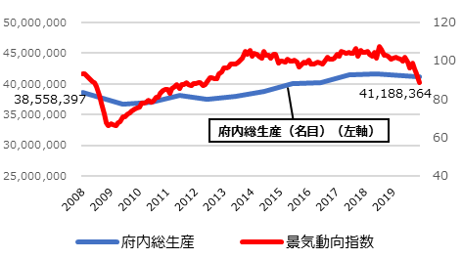
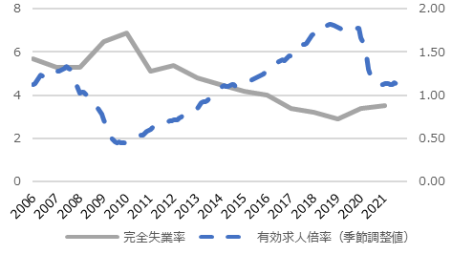
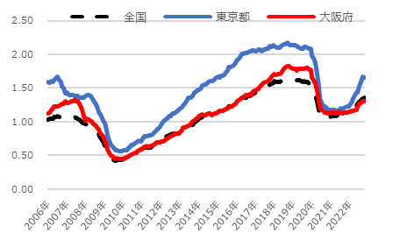
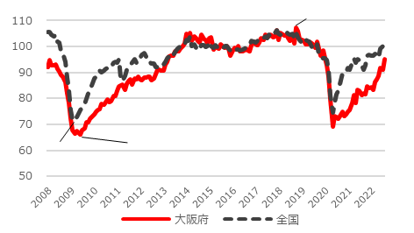
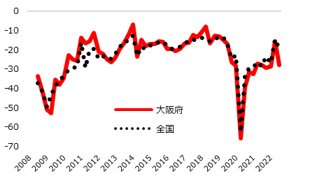
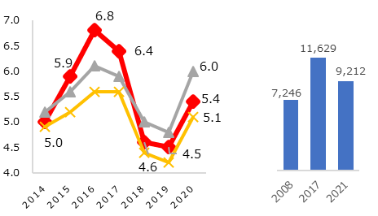
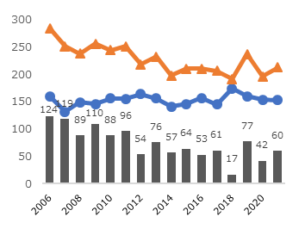
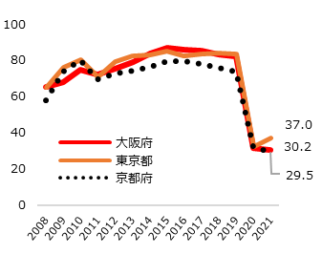
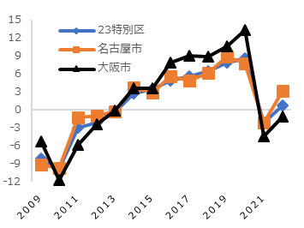
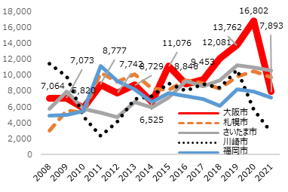
【主要経済指標】
15
【景気動向指数と府内総生産（GDP）（大阪府）】
【有効求人倍率と完全失業率（大阪府）】
【有効求人倍率（季節調整値）】
府内総生産
（百万円）
景気動向指数
有効求人倍率
（倍）
（倍）
景気動向指数は、CI一致指数（2015＝100）
完全失業率
（%）
景気動向指数（右軸）
1.65 東京
1.35 全国
1.30 大阪
（年度）
（年）
リーマンショック
出典：大阪府「府民経済計算」、大阪府「景気動向指数」をもとに副首都推進局で作成
※府内総生産の2008～2010年については2018年度(平成30年度)値を、2011～2019年
については2019年度(令和元年度)値を使用
出典：厚生労働省「職業安定業務統計」、総務省統計局「労働力調査」をもとに副首都推進局で作成
出典：厚生労働省 「職業安定業務統計」をもとに副首都推進局で作成
【市場の動向】
【景気動向指数】
【中小企業景況調査業況判断（DI季節調整値）】
【開業率】
2015年＝100
（全国）
2017年12月 106.4
（大阪府）
2018年10月 107.1
前期比
（%）
＜開業数（大阪府内）＞
全国▲19.5
東京都
大阪府
全国
大阪▲27.7
（全国）
2009年3月 71.4
（大阪府）
2009年6月 66.1
1.6倍
1.3倍
（年）
（年）
（年度）
（年度）
※DI：景気の見通しについて「好転」企業割合から「悪化」企業割合を差し引いた値
出典：厚生労働省「雇用保険事業月報」をもとに副首都推進局で作成
出典：内閣府「景気動向指数」、大阪府「景気動向指数」をもとに副首都推進局で作成
出典：中小企業基盤整備機構「中小企業景況調査」をもとに副首都推進局で作成
【本社転入出】
【宿泊施設客室稼働率】
【商業地価】
【人口転入出（政令指定都市比較）】
（社）
転出
（%）
（％）
三大都市の地価上昇率
（人）
転入
転出超過
[棒グラフ]
東京都
大阪府
京都府
（年）
（年）
（年）
（年）
出典：帝国データバンク「本社移転企業調査」をもとに副首都推進局で作成
出典：観光庁「宿泊旅行統計調査」をもとに副首都推進局で作成
出典：国土交通省「地価公示」をもとに副首都推進局で作成
出典：総務省「住民基本台帳人口移動報告書」をもとに副首都推進局で作成

Slide 17
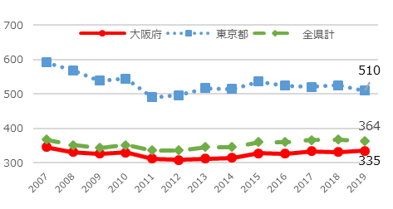
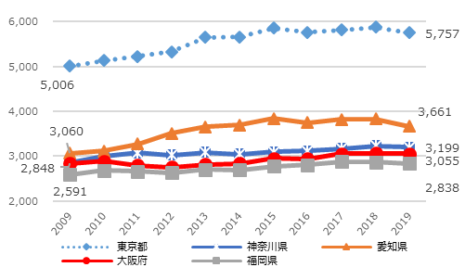
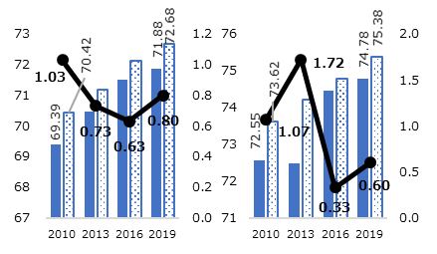
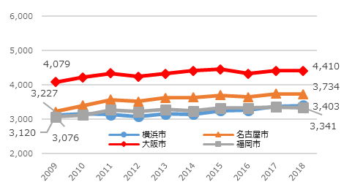
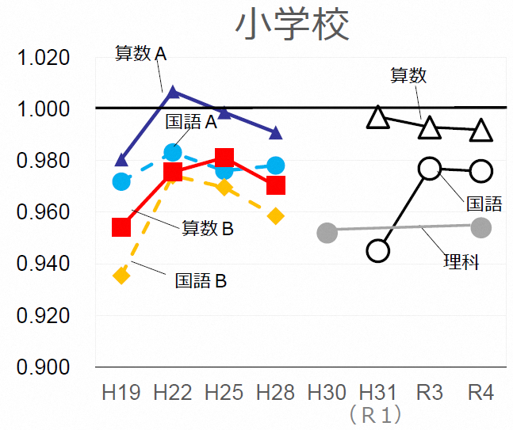
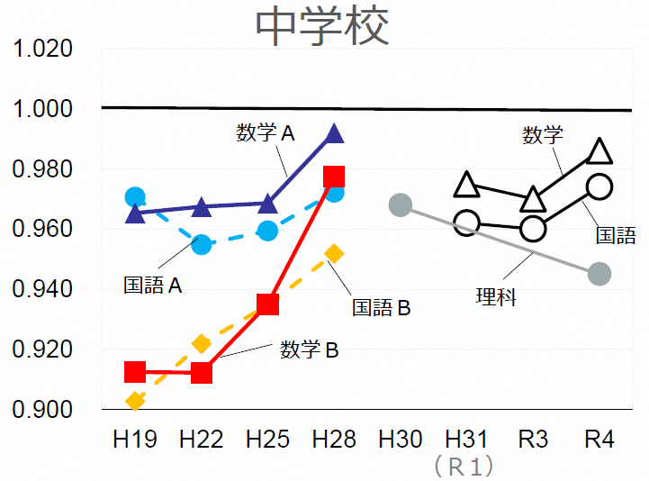
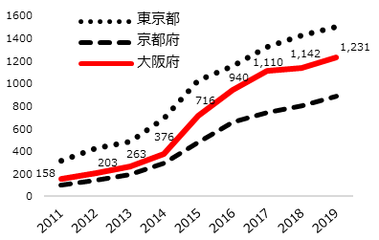
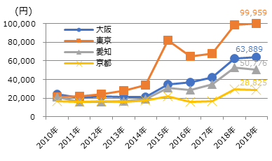
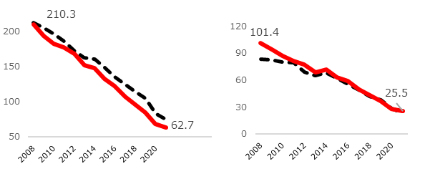
【暮らし・健康】
【健康寿命】
【府民一人当たりの可処分所得の推移】
【一人当たり府民所得の推移】
全国との差
男性の健康寿命
女性の健康寿命
（万円）
（千円）
東京都
全国
大阪府
（歳）
（歳）
愛知県
神奈川県
大阪府
福岡県
（年度）
（年度）
（年）
（年）
出典：内閣府「県民経済計算」をもとに副首都推進局で作成
※2007～2010年度については2018年度(平成30年度)値を、2011～2019年度については
2019年度(令和元年度)値を使用
出典：厚生労働省「健康日本21(第二次)の推進に関する研究」をもとに副首都推進局で作成
【教育・子育て】
出典：内閣府「県民経済計算」をもとに副首都推進局で作成
※2009～2010年度については2018年度(平成30年度)値を、2011～2019年度については
2019年度(令和元年度)値を使用
【一人当たり市民所得の推移（政令指定都市比較）】
【学力テスト（小学校・中学校）】
※全国の平均正答率を1.000としたときの、大阪府（政令市を含む）の各教科の平均正答率の推移
（平成30年までは各教科Ａ・Ｂの2区分）
・ 調査の内容：教科に関する調査（国語、算数・数学）
※平成24年度から理科を追加。理科は3年に1度程度の実施。
※平成31年度（令和元年度）から英語を追加。英語は3年に1度程度の実施。
・ 出題数：１教科あたり概ね14～20問程度
（千円）
「全国学力・学習状況調査」
・ 文部科学省が2007年 (平成19年)より実施。
・ 調査の対象学年：小学校第６学年、中学校第３学年
R4の全国平均との差
R4の全国平均との差
算数
16問中
0.1問相当
数学
14問中
0.1問相当
0.991
14問中
0.2問相当
0.986
14問中
0.3問相当
0.976
国語
国語
0.974
0.954
14問中
0.5問相当
理科
21問中
0.2問相当
理科
0.945
（年度）
（年）
（年）
出典：内閣府「県民経済計算」をもとに副首都推進局で作成
出典：大阪府教育庁HP「全国学力・学習状況調査結果概要」をもとに副首都推進局で作成
【安全安心】
【インバウンド】
【刑法犯と街頭犯罪（認知件数）】 東京都との推移比較
【来阪外国人旅行者数(主要都市)】
【訪日外国人の旅行消費単価】
刑法犯認知件数
街頭犯罪認知件数
（万人）
訪問地別、1人1回あたりの旅行消費単価の推移
（千件）
（千件）
東京
大阪
大阪
東京
対2008年比
大阪 ▲70％
対2008年比
大阪 ▲75％
（年）
※訪日外国人…トランジット、乗員、１年以上の滞在者等を除く日本を出国する
訪日外国人旅行者
（年）
（年）
出典：大阪の再生・成長に向けた新戦略（ウィズコロナからポストコロナへ）
データ集②（大阪経済や成長に向けた５つの重点分野関係）
16
出典：警察庁「犯罪統計資料」
出典：日本政府観光局（JNTO）「訪日外客統計」、観光庁「訪日外国人消費動向
調査」、大阪観光局「来阪外客数の推移」をもとに副首都推進局で作成
（観光庁 「訪日外国人消費動向調査」より作成）

Slide 18
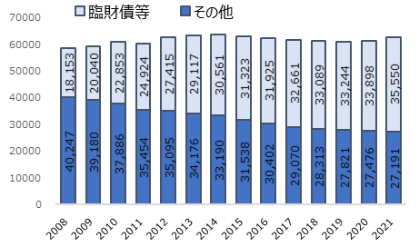
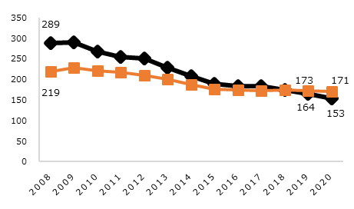
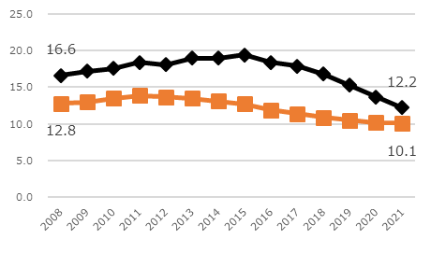
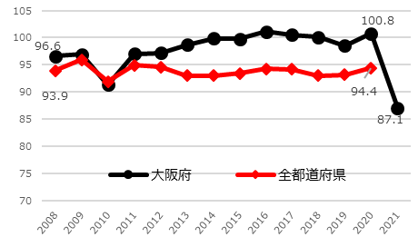
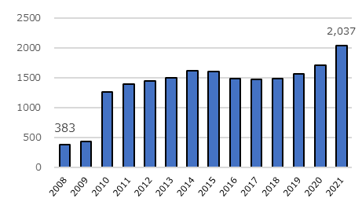
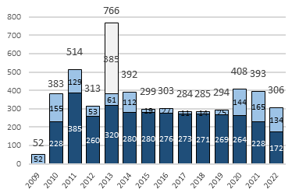
【世界都市ランキング】
17
世界で最も住みやすい都市ランキング
世界安全な都市ランキングTOP50
世界の都市総合ランキング
2022 | 2021 | 都市名 | 点数
１位 ２位 ３位 ４位 ５位 ６位 ７位 ７位 ９位 10位 10位 | － － ７位 － － ８位 － － － ２位 ８位 | ウィーン コペンハーゲン チューリッヒ カルガリー バンクーバー ジュネーブ フランクフルト トロント アムステルダム 大阪 メルボルン | 99.1 98.0 96.3 96.3 96.1 95.9 95.7 95.4 95.3 95.1 95.1
2021 | 2019 | 都市名 | 点数
１位 ２位 ３位 ４位 ５位 ６位 ７位 ８位 ８位 10位 17位 | ８位 ６位 ２位 ５位 １位 ４位 18位 20位 10位 12位３位 | コペンハーゲン トロント シンガポール シドニー 東京 アムステルダム ウェリントン 香港 メルボルン ストックホルム 大阪 | 82.4 82.2 80.7 80.1 80.0 79.3 79.0 78.6 78.6 78.0 76.7
2022 | 2021 | 都市名 | 点数
１位 ２位 ３位 ４位 ５位 ６位 ・ 36位 37位 38位 | １位 ２位 ３位 ４位 ５位 ６位 ・ 38位 36位 43位 | ロンドン ニューヨーク 東京 パリ シンガポール アムステルダム ・ 台北 大阪 サンパウロ | 1592.4 1505.9 1367.2 1356.9 1233.8 1228.5 ・ 963.1 947.3 904.3
出典：ザ・エコノミスト・インテリジェンス・ユニット(EIU)
「The Global Liveability Index」
出典：ザ・エコノミスト・インテリジェンス・ユニット(EIU)
「Safe Cities Index」
出典：一般社団法人森記念財団 都市戦略研究所
「世界の都市総合力ランキング2022 概要版」
【大阪府の財政】
【地方債残高】
【将来負担比率】
【実質公債費比率】
（億円）
（％）
43位
（％）
大阪府
大阪府
都道府県平均
【将来負担比率とは】
地方公共団体の借入金（地方債）など現在抱えている負債の大きさを、その地方公共団体の財政規模に対する割合
13位
都道府県平均
（年度）
（年度）
（年度）
出典：大阪府「財政ノート」をもとに副首都推進局で作成
出典：総務省「地方公共団体の主要財政指標一覧」をもとに副首都推進局で作成
出典：大阪府「財政ノート」をもとに副首都推進局で作成
【経常収支比率】
【財政調整基金残高】
【減債基金】
（％）
（億円）
（億円）
これまでの減債基金の復元額
2008借入 ストップ
2月補正
2009～22累計
4,992億円
430％増
決算
剰余金
減債基金
借入累計額
5,202億円
当初予算
（年度）
（年度）
2001～07
（年度）
出典：大阪府「大阪府の財政状況等について（IR資料）」をもとに副首都推進局で作成
出典：大阪府「大阪府の財政状況等について（IR資料）」、「平成28年度当初予算案の
概要」をもとに副首都推進局で作成
出典：大阪府「大阪府の財政状況等について（IR資料）」をもとに副首都推進局で作成

Slide 19
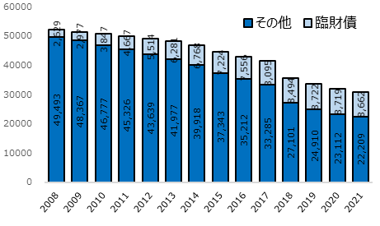
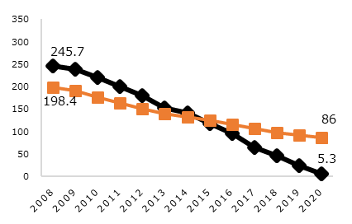
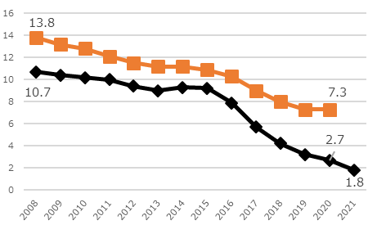
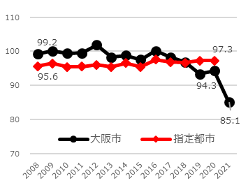
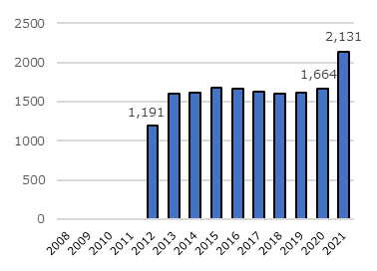
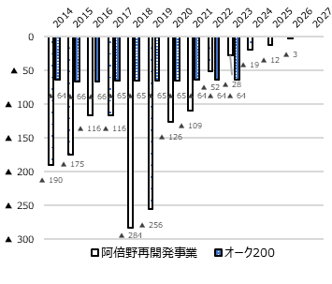
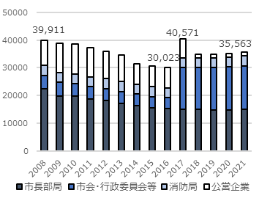
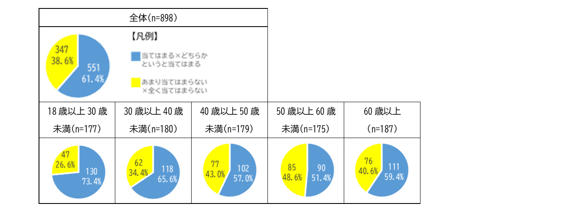

【大阪市の財政】
【地方債残高】
【将来負担比率】
【実質公債費比率】
（億円）
（％）
（％）
13位/17中
政令指定都市平均
大阪市
政令指定都市平均
大阪市
2位/20中
（年度）
（年度）
（年度）
出典：大阪市「財政のあらまし」「令和３年度 一般会計決算見込（速報版）」をもとに副首都
推進局で作成
出典：総務省「地方公共団体の主要財政指標一覧」をもとに副首都推進局で作成
出典：大阪市「健全化判断比率等の状況」をもとに副首都推進局で作成
【経常収支比率】
【財政調整基金残高】
【財務リスクの処理（阿倍野・オーク）】
【職員数】
（％）
（億円）
（％）
（年度）
（人）
79％増
（年度）
（年度）
（年度）
出典：大阪市「財政のあらまし」をもとに副首都推進局で作成
出典：大阪市「財政状況資料集」をもとに
副首都推進局で作成
注：2012年に基金を創設
（億円）
※2017年度の市会・行政委員会等の増加は府費負担教職員制度の見直しによるもの
出典：大阪市財政局資料をもとに副首都推進局で作成
出典：大阪市「大阪市統計書」をもとに副首都推進局で作成
【府民アンケート 「大阪のまち」のイメージとして「成長している」がどの程度当てはまるか】
※「当てはまる」、「どちらかというと当てはまる」、「あまり当てはまらない」、
「全く当てはまらない」、「わからない」の五つの選択肢のうち、「わからない」は除いて集計。
出典：府政策マーケティングリサーチ「おおさかQネット」を活用した府民アンケート調査（2022年７月実施）
18

Slide 20
19
３ 改定の進め方
○ 副首都推進局において、関係者とも調整しながら具体的な改定案の作成作業を進める。
○ 来年当初に、堺市と市長会・町村長会も交えて、副首都推進本部会議を開催し、副首都ビジョンの改定案をとりまとめる。

